Slide 1

GLL3300/22链式给煤机
Kuangan001

Slide 2
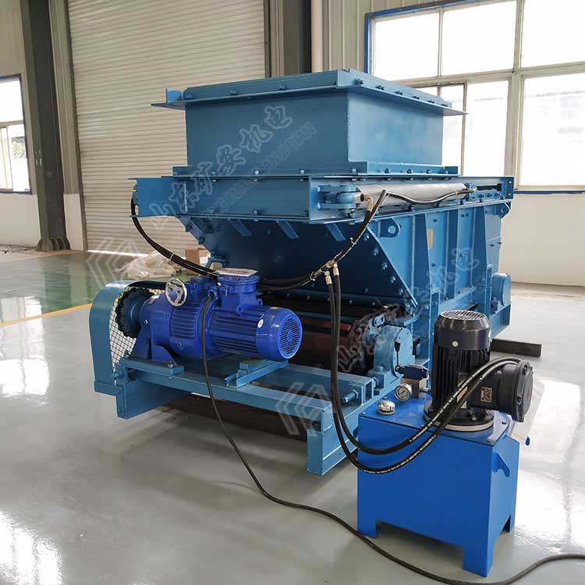
PPT下载 http://www.1ppt.com/xiazai/
CONTENTS
GLL3300/22链式给煤机介绍
GLL3300/22链式给煤机技术参数
GLL3300/22链式给煤机
GLL3300/22链式给煤机工作原理
GLL3300/22链式给煤机安装说明

Slide 3

GLL3300/22链式给煤机是一种专门针对矿山、钢铁等行业研发的一种新型系列给料产品，矿山、钢铁行业中，原煤，矿石、半煤岩等物料在给料时，易对带式给料机造成损伤，特别是皮带损坏率较高，造成物料在输送中无法实现给料的难题。针对上述问题，我公司组织科研人员研制出链式给料机，彻底解决了上述问题。
GLL3300/22链式给煤机介绍

Slide 4
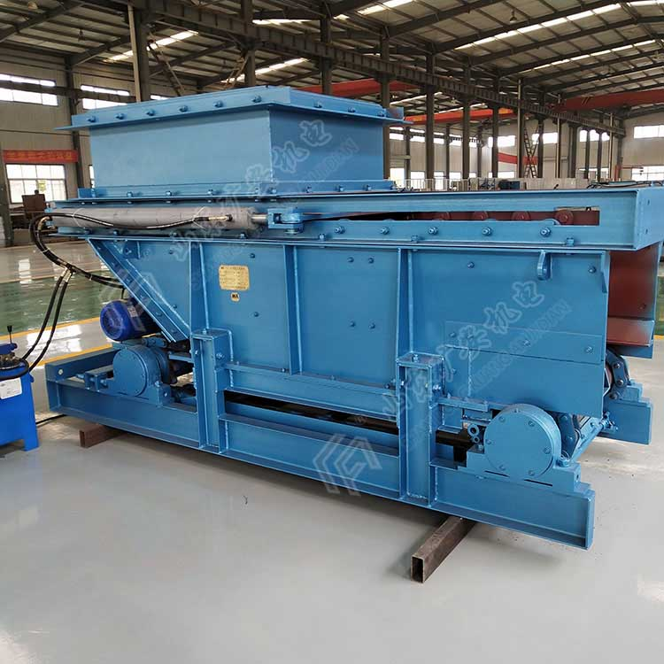
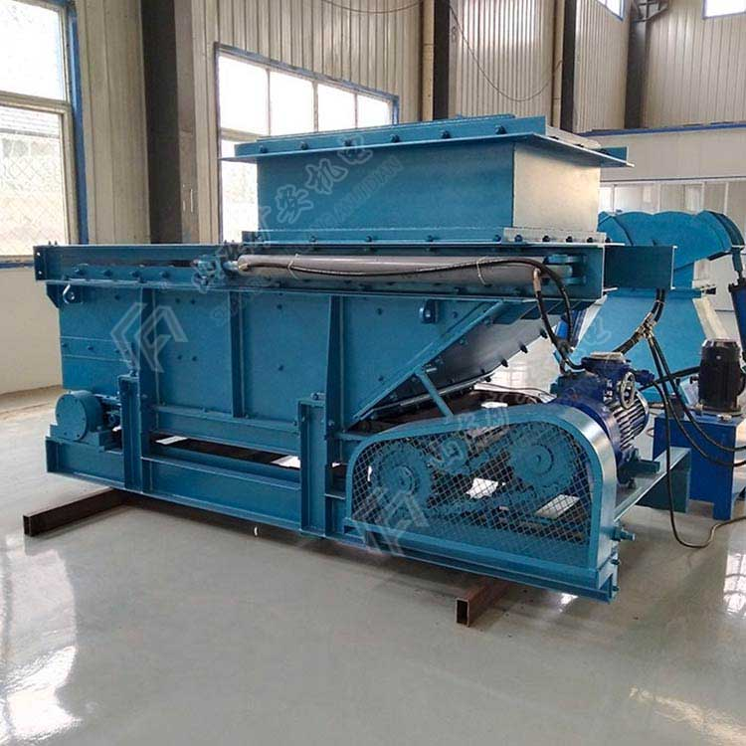
GLL3300/22链式给煤机

Slide 5
GLL3300/22链式给煤机技术参数
功率KW：22
电压AC V：380/660/1140
最大给料量t/h：3300
最大链速m/s：0.7
调速方式：变频器无级变速
重量/kg：5500
外形尺寸/mm（长×宽×高）：3715×2009×2225

Slide 6
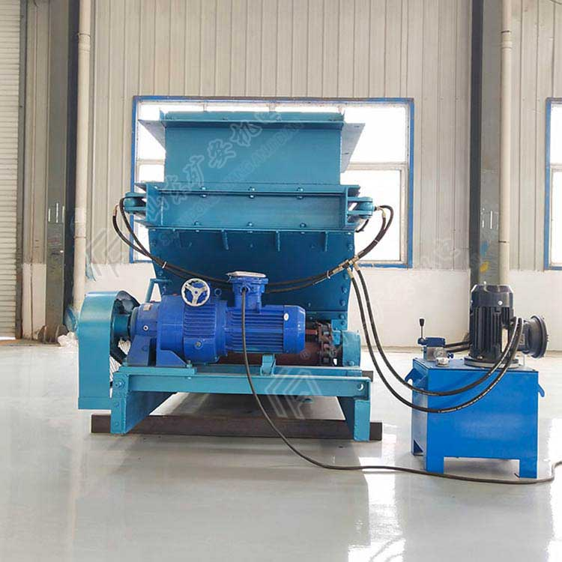
GLL3300/22链式给煤机工作原理
料仓内的物料经漏斗架进入箱体，落底板及板链刮板上；当驱动滚筒在外动力的驱动下开始旋转时，带动板链运动，板链带动刮板推动底板上的物料导向出料口，运行中的刮板在出料口卸料后转向回程，物料不断的从出料口排出，从而完成给料过程；肆零零捌捌陆零伍叁柒，安装在改向滚筒处的清扫器，清扫粘结在刮板上的物料，以避免物料在返程侧的撒落。改变进料口大小可通过调节闸门的开度来实现；改变给料量，可通过调节无级变速减速机的输出轴变速，来改变板链运行速度的大小，从而改变给料量；改变给料量，也可通过选配变频器，改变电动机转速，从而改变给料量.

Slide 7

GLL3300/22链式给煤机安装说明
1.给料机在使用时，煤仓内应储有足够大煤量，以避免装煤入仓时，直接冲击底板。
2.每月连续工作后应检查机件有无松脱或不正常等现象。
3.传动机件，每连续工作六个月需检查一次，拉杆部分的机件必需保持正常配合，如有不正常现象，立即休复或更换。
4.所有转动件，要求每月注油一次，山东矿安机电有限公司 ，每季检查一次，观察轴承、密封件的损坏程度，发现问题及时更换。
5.对主要部件的维护：
（1）减速机
六个月检查一次，同时对滚动轴承和箱体进行清洗或更换润滑油。
（2）电动机
按电动机规定的检修维护要求进行。
用户注意：定期润滑运动部件，并检查各部件运行情况，发现异常情况，要及时查明原因并处理，需要时可通知厂家处理；空仓检修时应关闭闸门。

Slide 8

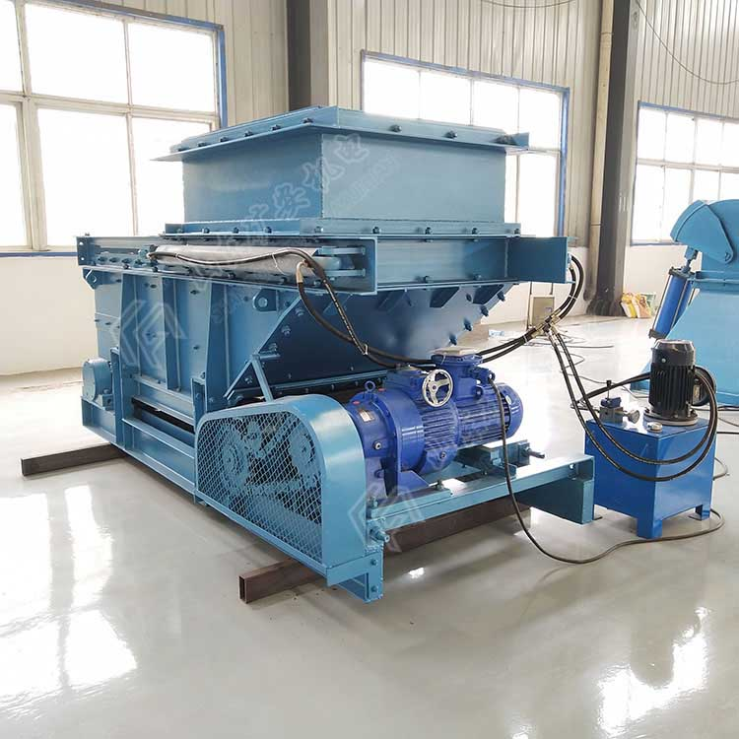
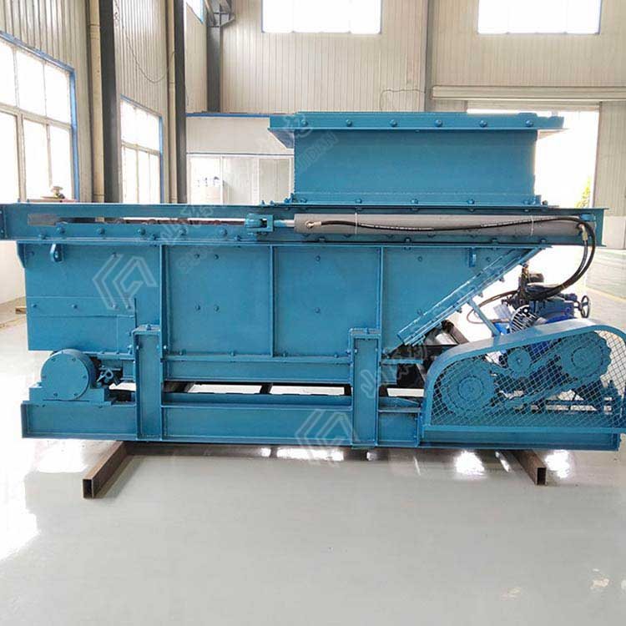
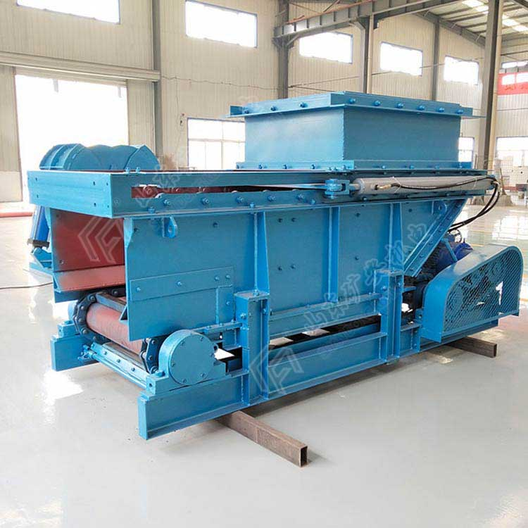
GLL3300/22链式给煤机

Slide 9

谢谢观赏！
山东矿安

